Slide 1
CONSORȚIU LOCAL PENTRU EDUCAȚIE DE CALITATE 2021
MANAGEMENT
AND
LEADERSHIP
IN SCHOOLS
Valencia, Spania
16-21.05.2022
2021-1-ro01-ka121-sch-000005888
1.09.2021- 30.11.2022

Slide 2
Școala Profesională Mogoșești
Școala Gimnazială Brăești
Inspectoratul Școlar Județean Iași
Școala Gimnazială „Colonel Constantin Langa” Miroslava
Școala Gimnazială Costuleni
Școala Gimnazială Strunga
Școala Gimnazială Ciortești
Școala Gimnazială Nr. 1 Costești

Slide 3
F1
Digital
F2
Leaderships și Management
F3
Antreprenoriat
F4
Educație timpurie
F5
Bullying

Slide 4
Leadership and Management in Schools
România (6 profesori)
Italia (3 profesori)
Grecia (1 profesor)
Germania (1 profesor)
Serbia (1 profesor)

Slide 5
Prof. Gabriela Condrea, inspector școlar
Prof. Cătălin Bența, director
Prof. Maria Mădălina Dediu
Prof. Diana Deliu, director
Prof. Lucia Gabriela Niculea
Prof. Liliana Vernică, director adjunct

Slide 6
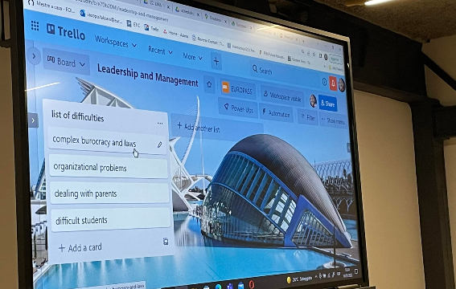
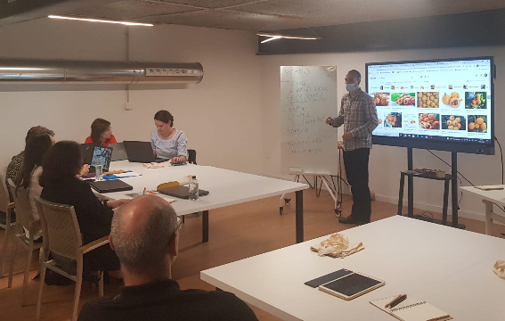
Prezentarea cursului
Instrumente online pentru managementul grupului (platforma Trello)
Bariere manageriale

Slide 7
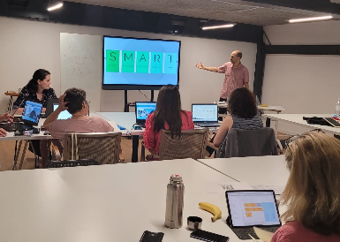
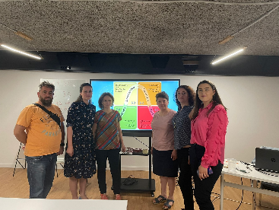
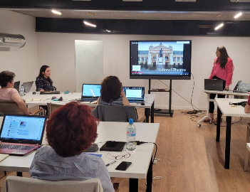
Prezentarea participanților și a instituțiilor de învățământ
Obiective manageriale
Leadearship
Coach
vs
Mentor

Slide 8
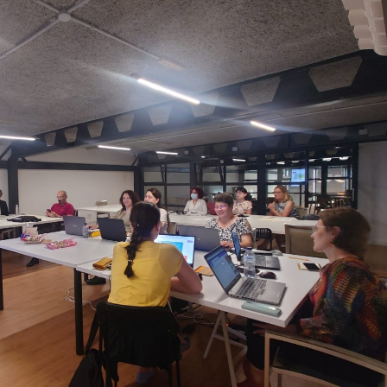
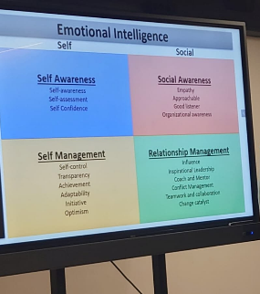
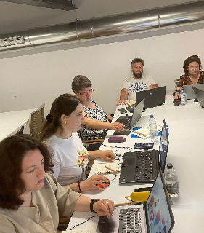
Inteligența emoțională
Cunoașterea echipei, tehnici și aplicații care să faciliteze cunoașterea
Comunicara formală și nonformală cu echipa

Slide 9
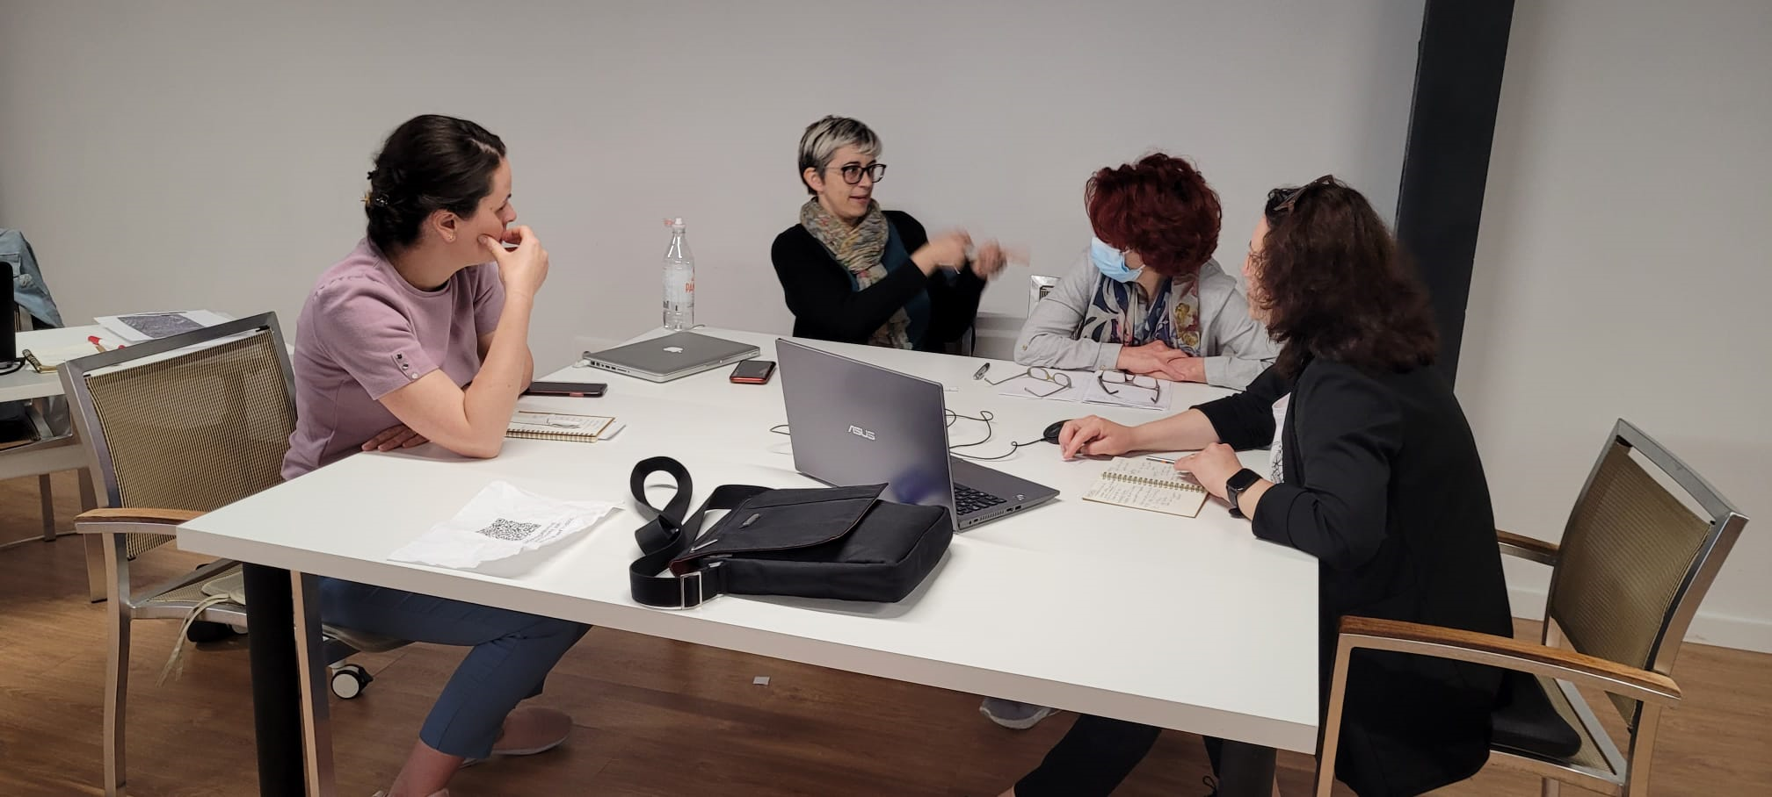
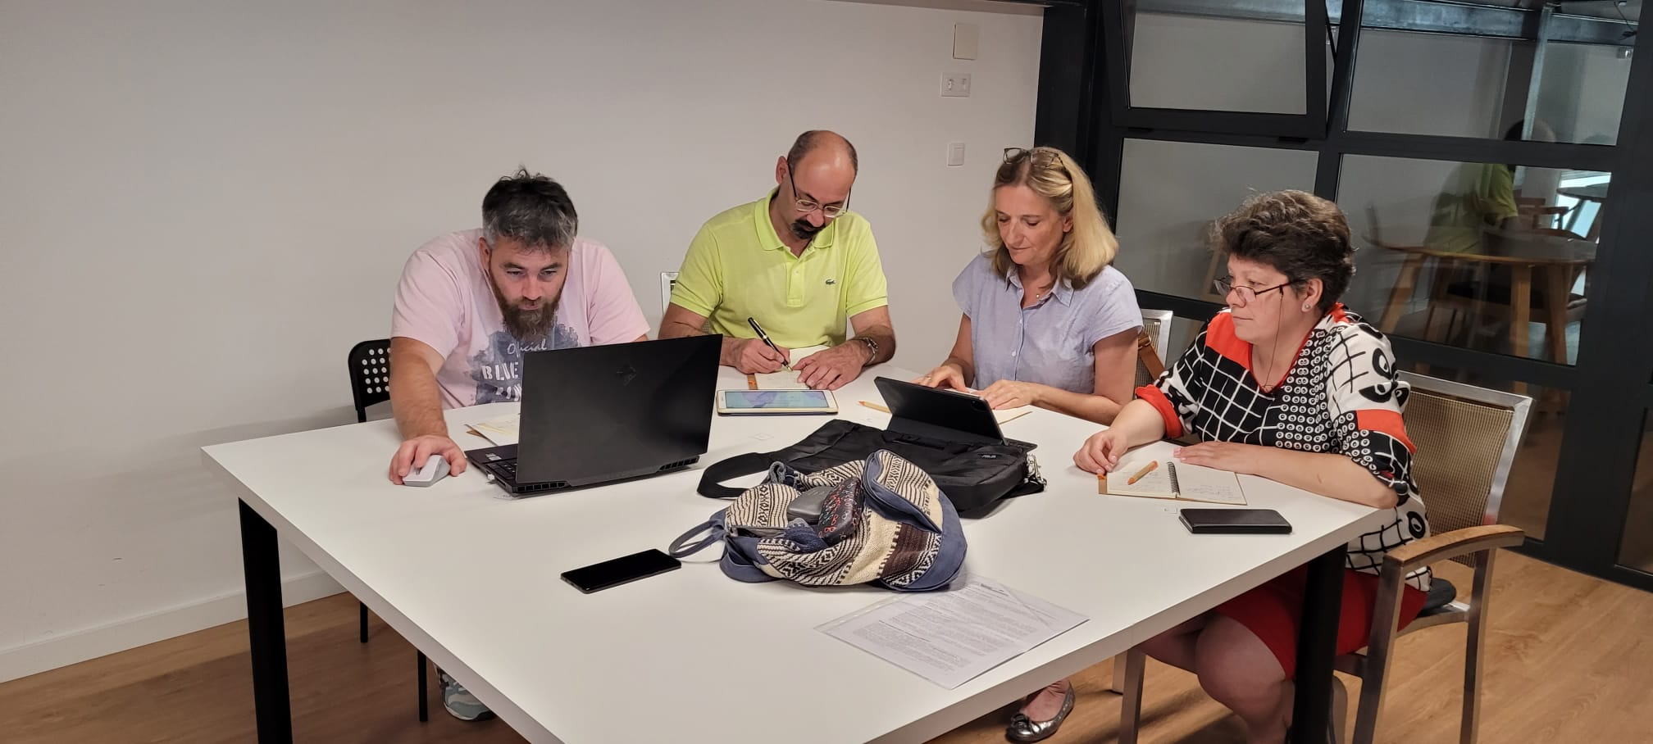
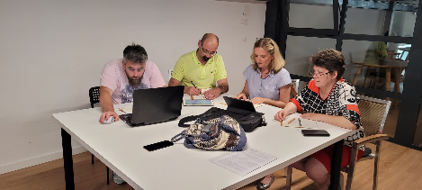
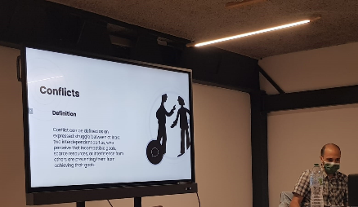
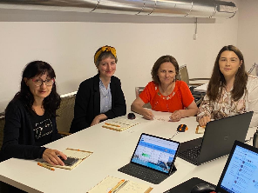
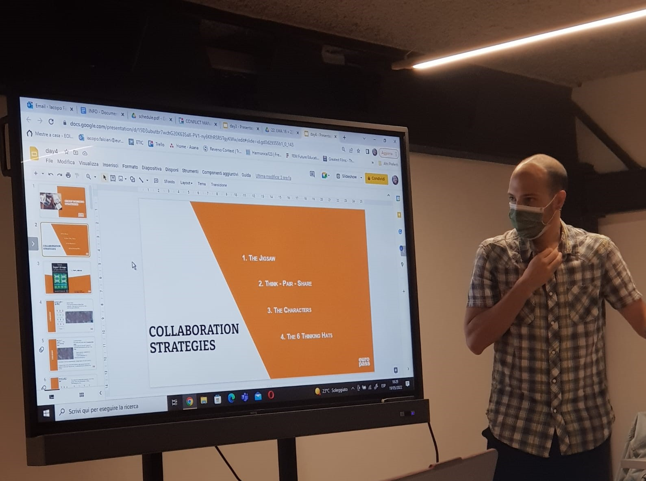
Strategii de lucru în grup
Strategii de gestionare a conflictelor
Managementul conflictului

Slide 10
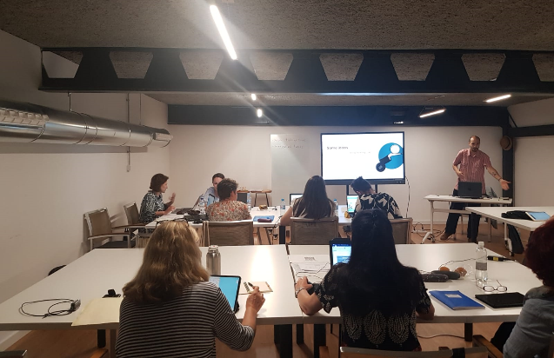
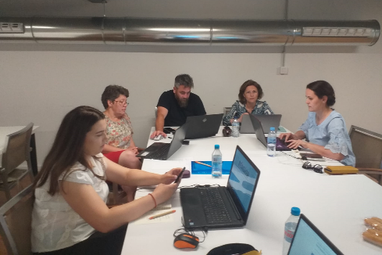
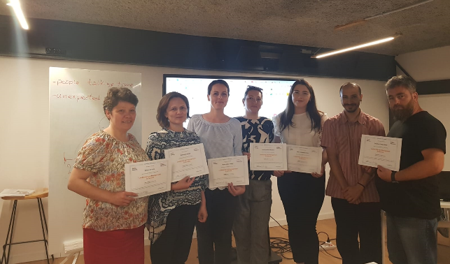
Importanța feedback-ului într-o organizație școlară
Evaluare finală
Înmânarea certificatelor de participare

Slide 11
